Slide 1


Noves tendències en màrqueting digital
Idees pràctiques per augmentar la venda d'abonaments
Perception Technologies - Tel. 93 846 68 93
info@perception.es www.perception.es

Slide 2

Noves tendències en màrqueting digital
Perception Technologies
Estudi de disseny web fundat l'any 2000.
Format per una desena de professionals provinents dels camps de la informàtica, el disseny i la comunicació.
Durant els últims 12 anys hem treballat organitzacions com:
Nestlé España
Diputació de Barcelona
Circuit de Cataluña
UAB
Unesco Catalunya
Aigua del Montseny
Perception Technologies - Tel. 93 846 68 93 - info@perception.es - www.perception.es

Slide 3
Noves tendències en màrqueting digital
Introducció
L’objectiu d’aquesta xerrada és presentar pràctiques innovadores de màrqueting esportiu amb exemples reals.
Aquestes pràctiques tenen en comú que utilitzen Internet com a canal de comunicació.
Internet es pot utilitzar per a multitud de propòsits relacionats amb la gestió esportiva, però avui ens centrarem només en dos:
- Com els clubs poden guanyar nous abonats.
- Com els clubs poden millorar l’experiència dels abonats que ja tenen.
Per recopilar exemples, ens hem fixat el clubs esportius de diversos esports:
- Futbol
- Bàsquet
- Futbol americà
- Beisbol
Perception Technologies - Tel. 93 846 68 93 - info@perception.es - www.perception.es

Slide 4
Noves tendències en màrqueting digital
Introducció
Un web és un mitjà molt efectiu per presentar els avantatges de ser abonat d’un club.
El web per captar abonats ha de oferir respostes a les preguntes que es fan els seguidors:
Què significa ser abonat?
Quins són els avantatges?
Quant em costarà?
Com inicio el procés per fer-me abonat?
Per aconseguir-ho, els clubs poden adoptar dues estratègies.
Perception Technologies - Tel. 93 846 68 93 - info@perception.es - www.perception.es

Slide 5
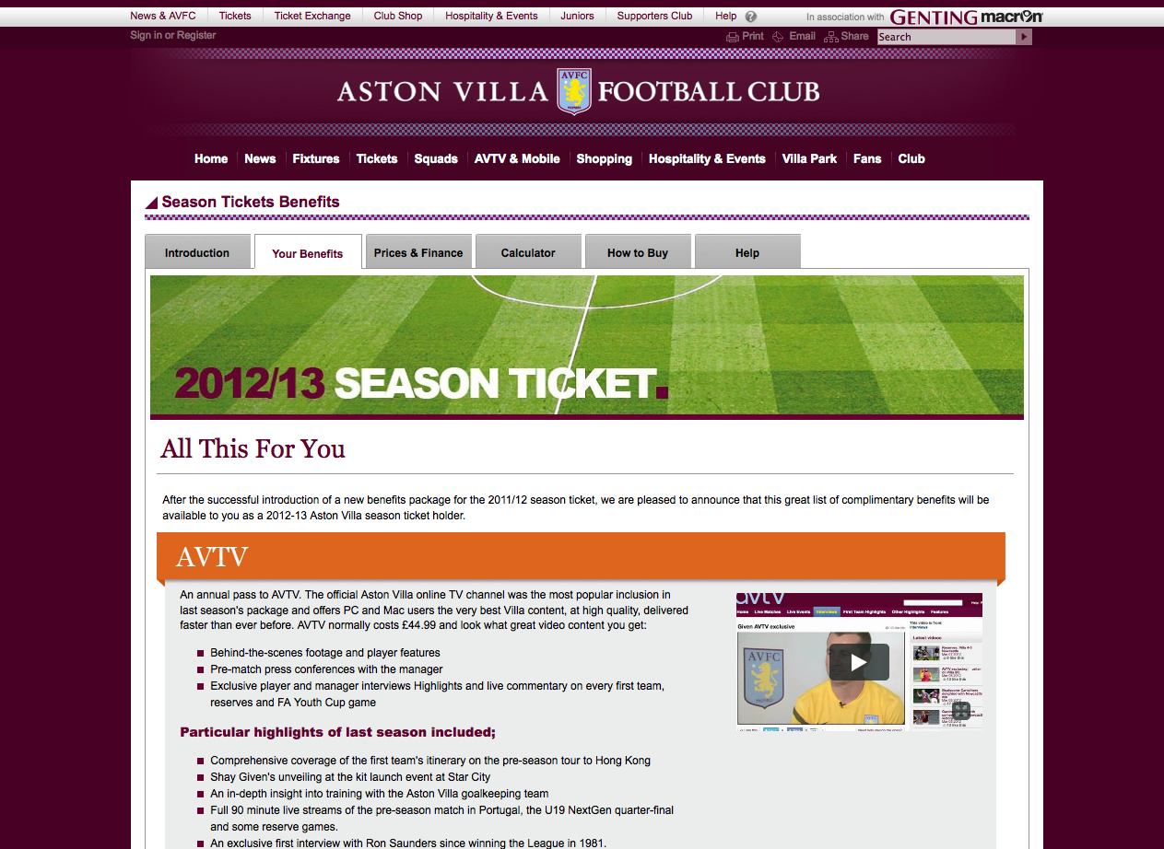
Integrar la captació d’abonats al web del club
Noves tendències en màrqueting digital
Perception Technologies - Tel. 93 846 68 93 - info@perception.es - www.perception.es

Slide 6

Crear un lloc web independent dedicat exclusivament a aquest objectiu
Noves tendències en màrqueting digital
Perception Technologies - Tel. 93 846 68 93 - info@perception.es - www.perception.es

Slide 7
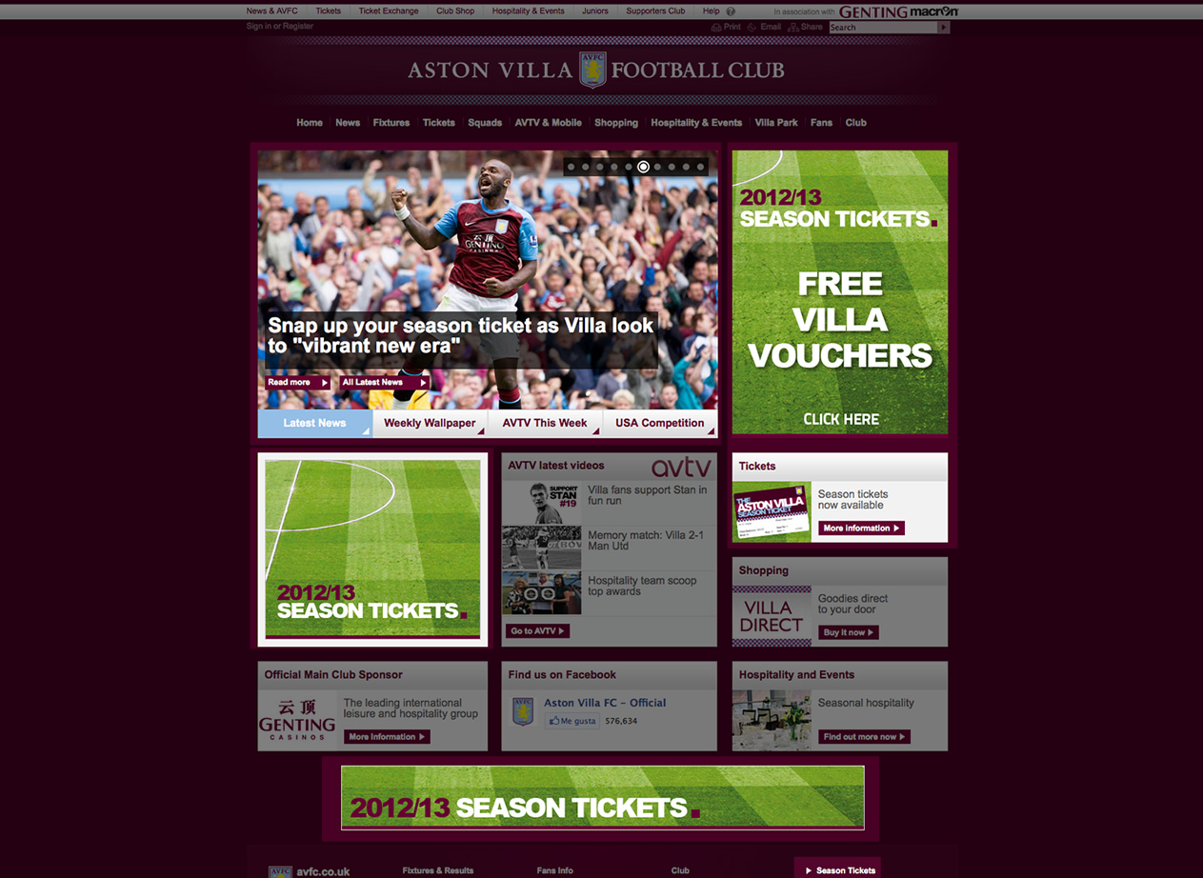
Accés a la zona d’abonaments
Noves tendències en màrqueting digital
Perception Technologies - Tel. 93 846 68 93 - info@perception.es - www.perception.es

Slide 8
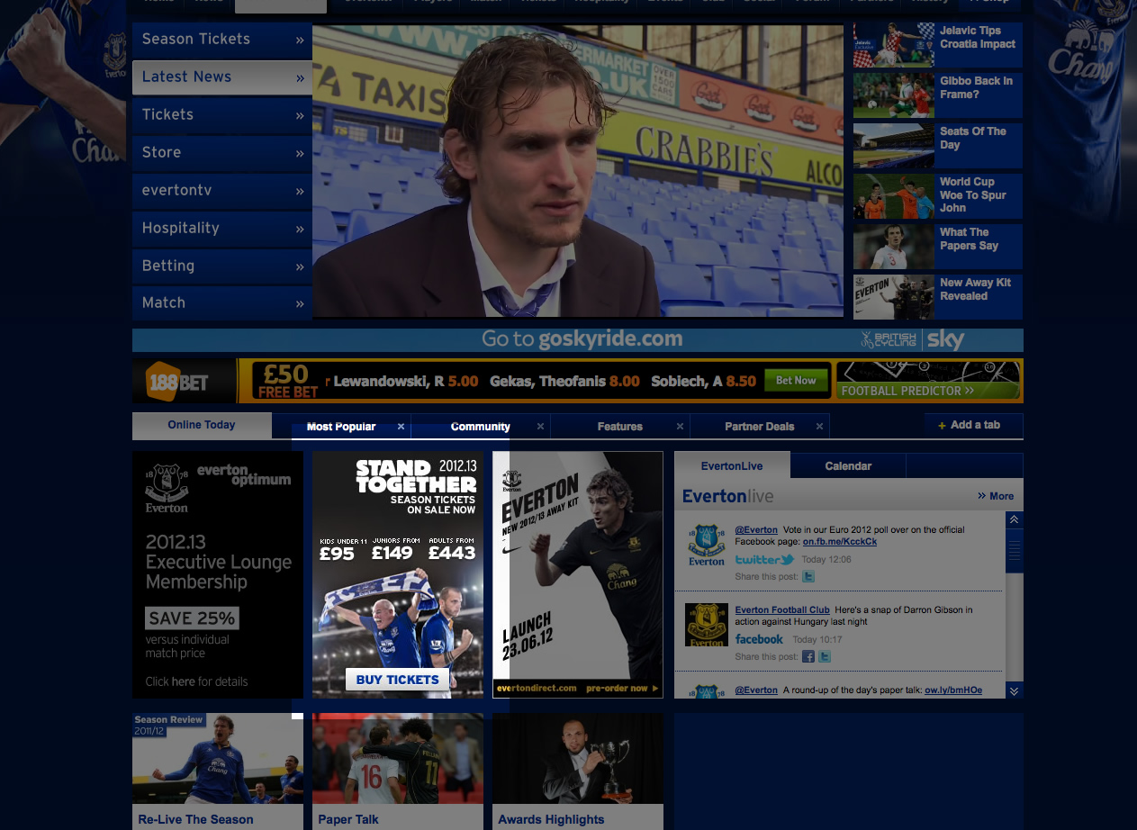
Accés a la zona d’abonaments
Noves tendències en màrqueting digital
Perception Technologies - Tel. 93 846 68 93 - info@perception.es - www.perception.es

Slide 9
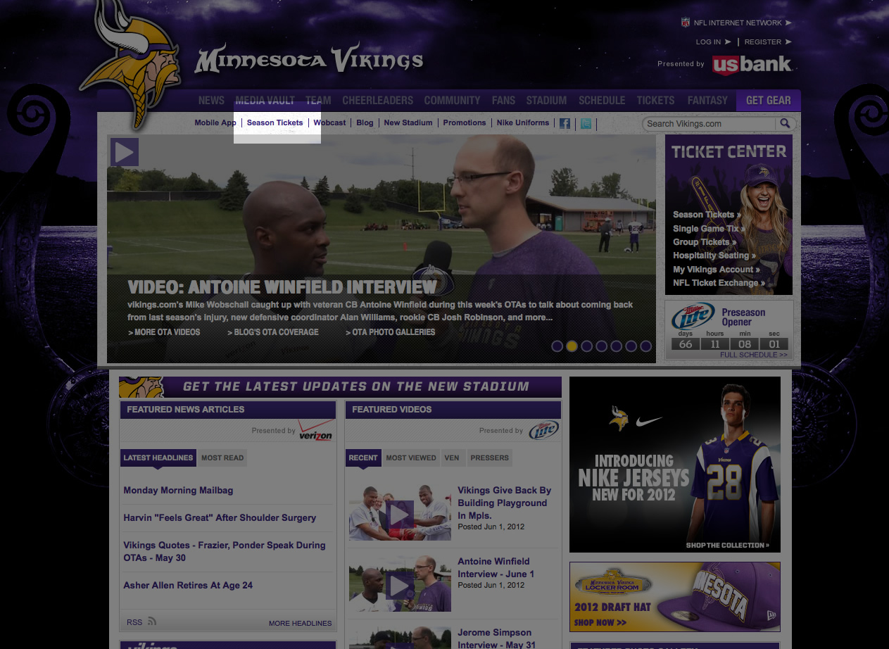
Accés a la zona d’abonaments
Noves tendències en màrqueting digital
Perception Technologies - Tel. 93 846 68 93 - info@perception.es - www.perception.es

Slide 10
Noves tendències en màrqueting digital
I ara?
Un cop hem conduït l’aficionat a l’espai de venda d’abonaments, cal seduir-lo i convence’l. La seducció es fa a través d’emocions; el convenciment, a través de raons.
Aquestes són algunes maneres de fer-ho.
Perception Technologies - Tel. 93 846 68 93 - info@perception.es - www.perception.es

Slide 11
Noves tendències en màrqueting digital
Com pot ajudar Internet a guanyar nous abonats?
Perception Technologies - Tel. 93 846 68 93 - info@perception.es - www.perception.es

Slide 12
Presentant els avantatges
Noves tendències en màrqueting digital
Presentar de forma clara els preus i els beneficis dels abonaments
Perception Technologies - Tel. 93 846 68 93 - info@perception.es - www.perception.es

Slide 13
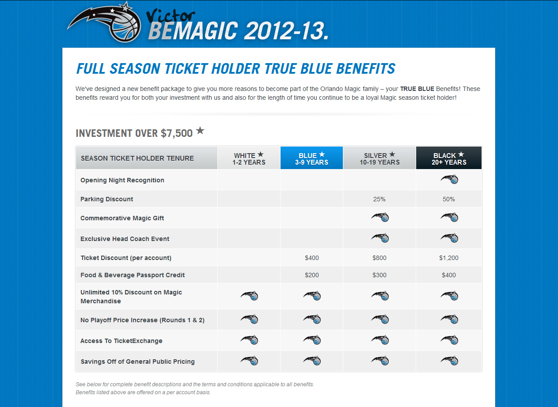
Presentant els avantatges
Noves tendències en màrqueting digital
Perception Technologies - Tel. 93 846 68 93 - info@perception.es - www.perception.es

Slide 14
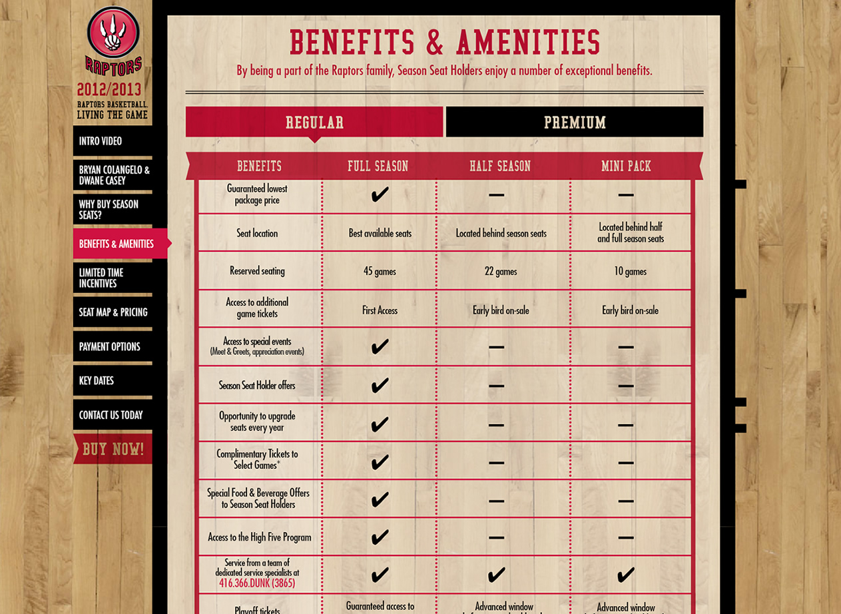
Presentant els avantatges
Noves tendències en màrqueting digital
Perception Technologies - Tel. 93 846 68 93 - info@perception.es - www.perception.es

Slide 15
Presentant els avantatges
Noves tendències en màrqueting digital
Perception Technologies - Tel. 93 846 68 93 - info@perception.es - www.perception.es

Slide 16
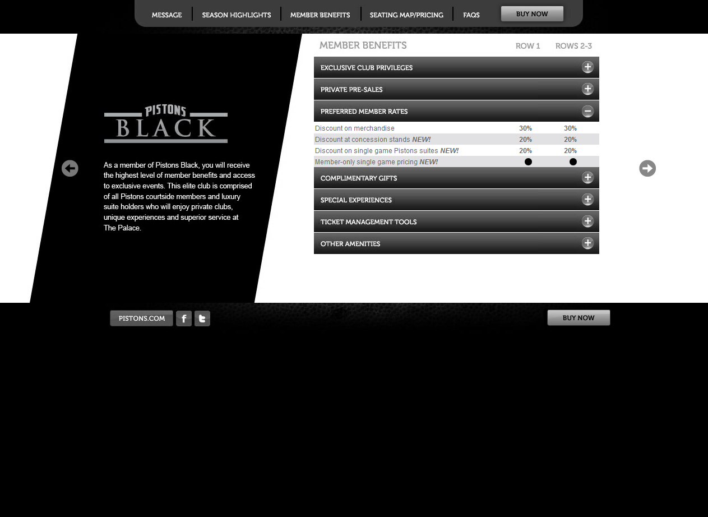
Presentant els avantatges
Noves tendències en màrqueting digital
Perception Technologies - Tel. 93 846 68 93 - info@perception.es - www.perception.es

Slide 17
Presentant els avantatges
Noves tendències en màrqueting digital
Emocionar-lo amb imatges i vídeos del seu equip
Perception Technologies - Tel. 93 846 68 93 - info@perception.es - www.perception.es

Slide 18
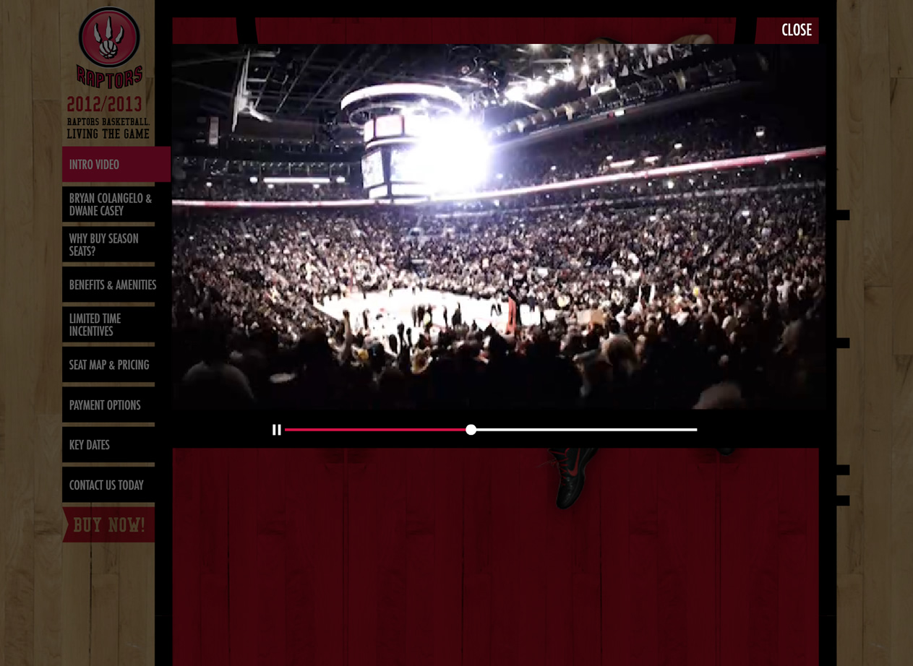
Presentant els avantatges
Noves tendències en màrqueting digital
Perception Technologies - Tel. 93 846 68 93 - info@perception.es - www.perception.es

Slide 19
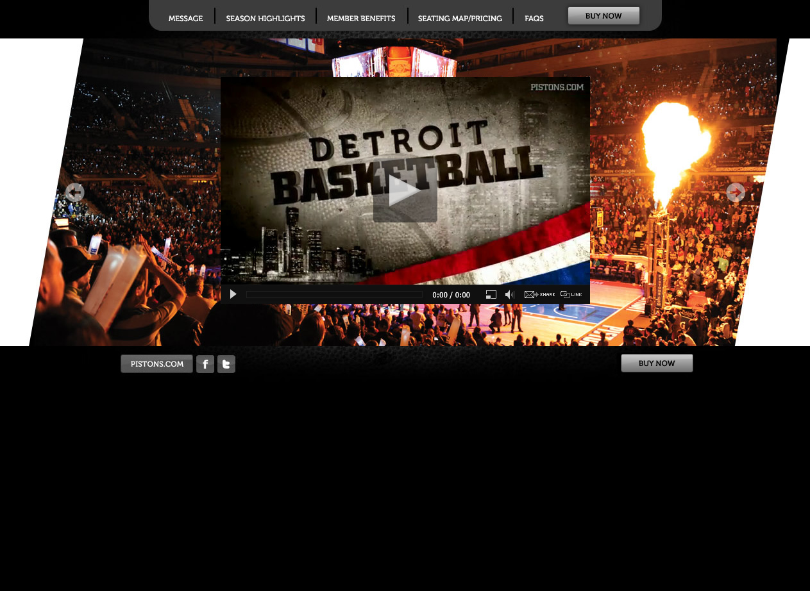
Presentant els avantatges
Noves tendències en màrqueting digital
Perception Technologies - Tel. 93 846 68 93 - info@perception.es - www.perception.es

Slide 20
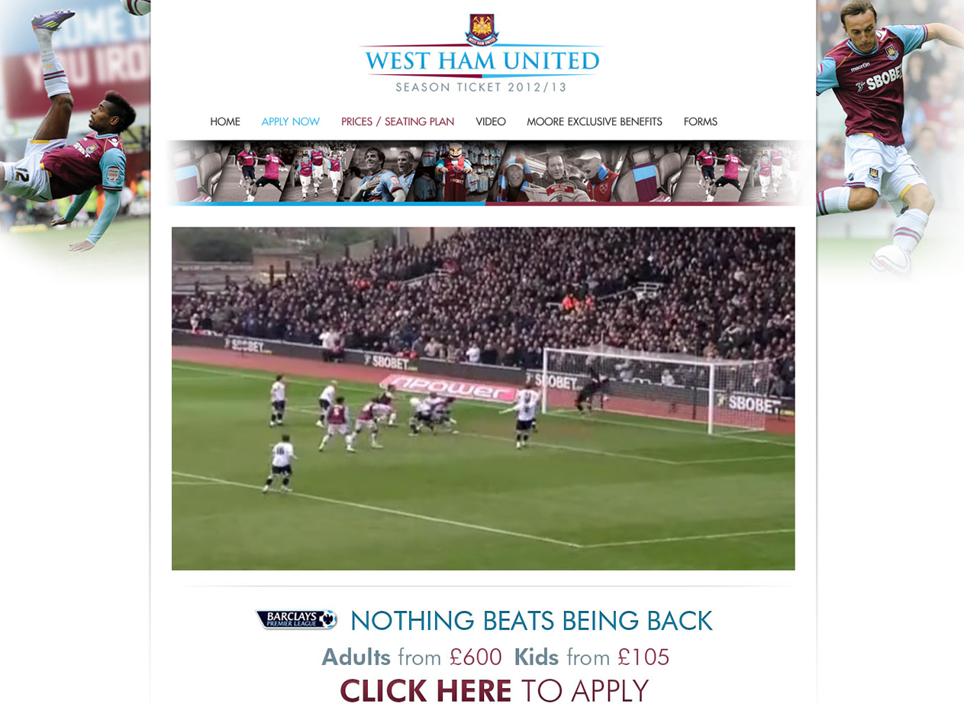
Presentant els avantatges
Noves tendències en màrqueting digital
Perception Technologies - Tel. 93 846 68 93 - info@perception.es - www.perception.es

Slide 21
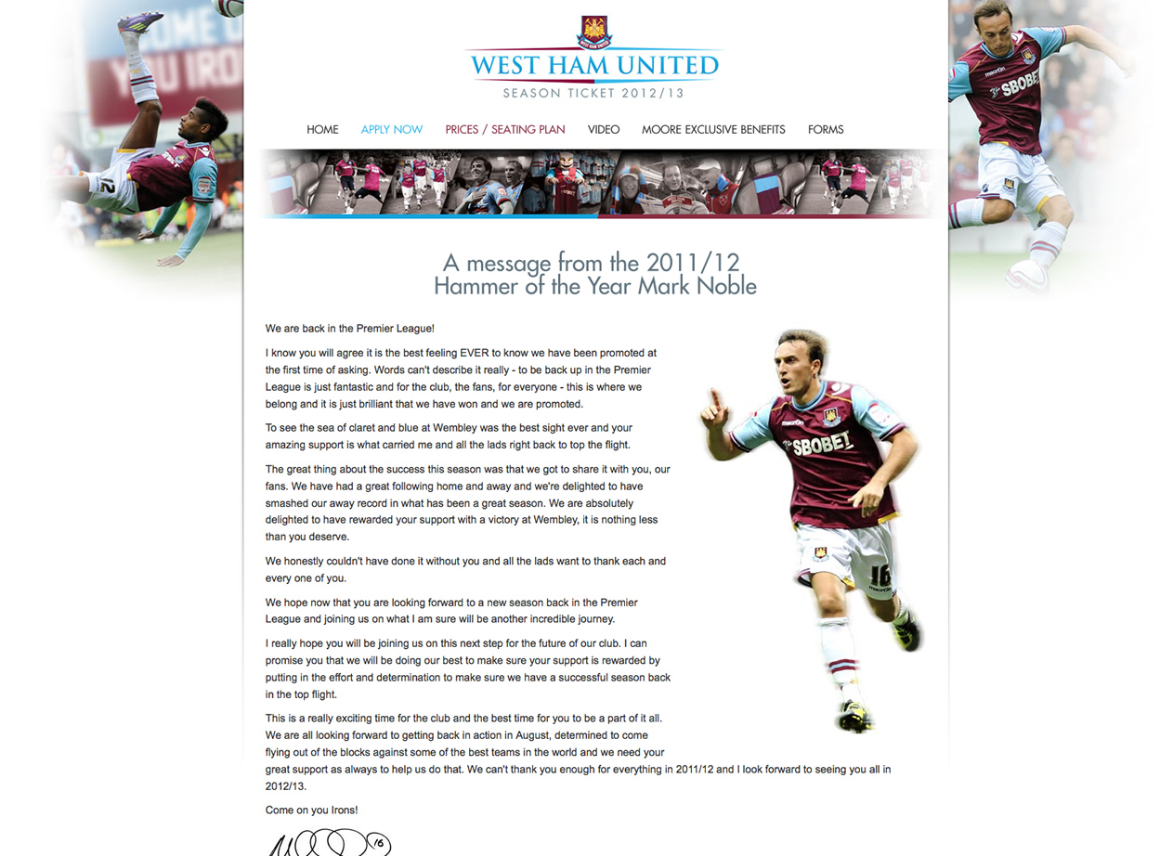
Presentant els avantatges
Noves tendències en màrqueting digital
Perception Technologies - Tel. 93 846 68 93 - info@perception.es - www.perception.es

Slide 22
Presentant els avantatges
Noves tendències en màrqueting digital
Ensenyar-li com es veurà el camp des de la seva localitat
Perception Technologies - Tel. 93 846 68 93 - info@perception.es - www.perception.es

Slide 23
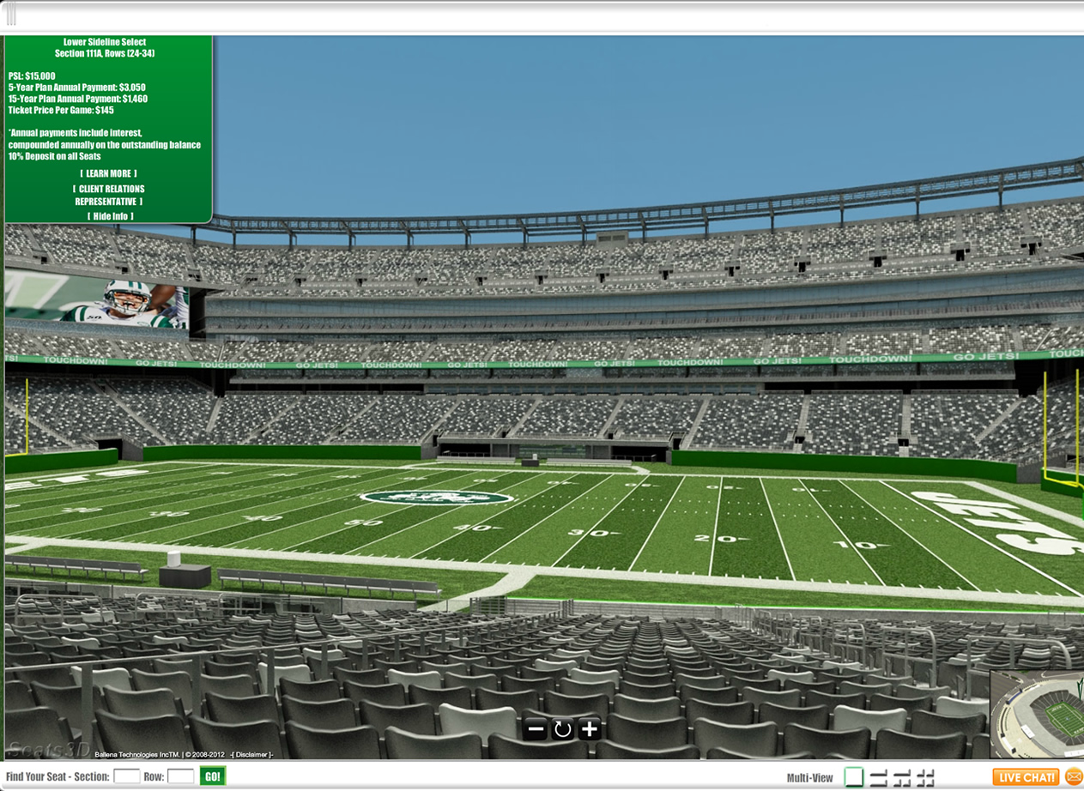
Presentant els avantatges
Noves tendències en màrqueting digital
Perception Technologies - Tel. 93 846 68 93 - info@perception.es - www.perception.es

Slide 24
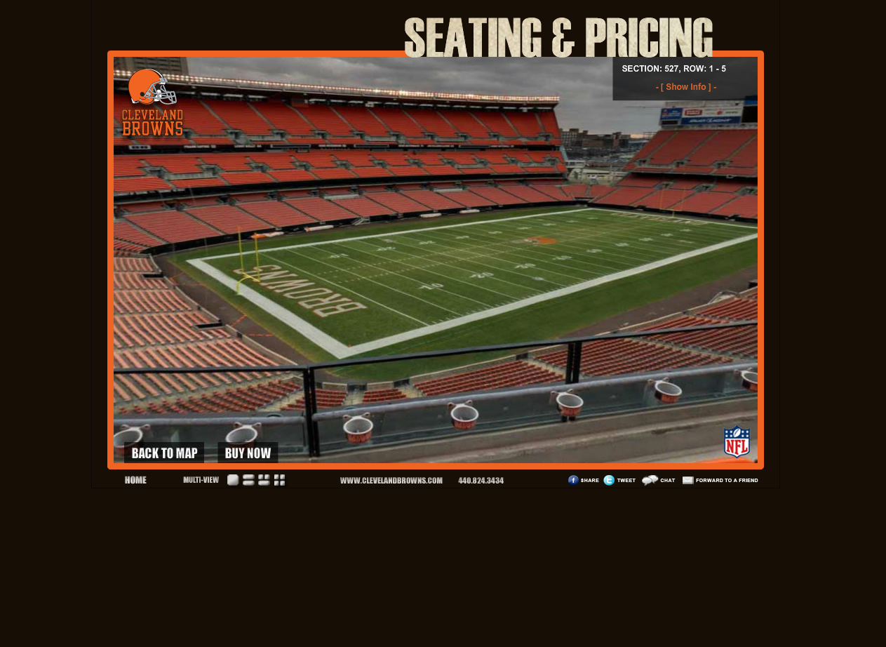
Presentant els avantatges
Noves tendències en màrqueting digital
Perception Technologies - Tel. 93 846 68 93 - info@perception.es - www.perception.es

Slide 25
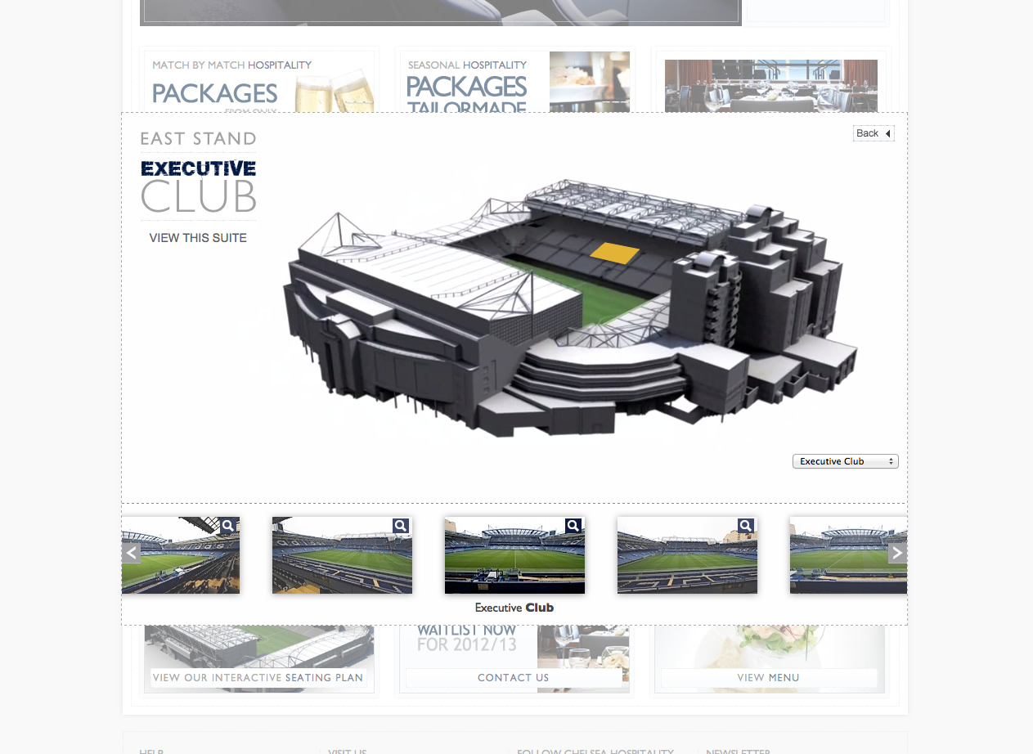
Presentant els avantatges
Noves tendències en màrqueting digital
Perception Technologies - Tel. 93 846 68 93 - info@perception.es - www.perception.es

Slide 26
Presentant els avantatges
Noves tendències en màrqueting digital
Presumir de les instal·lacions del club i destacant serveis exclusius
Perception Technologies - Tel. 93 846 68 93 - info@perception.es - www.perception.es

Slide 27
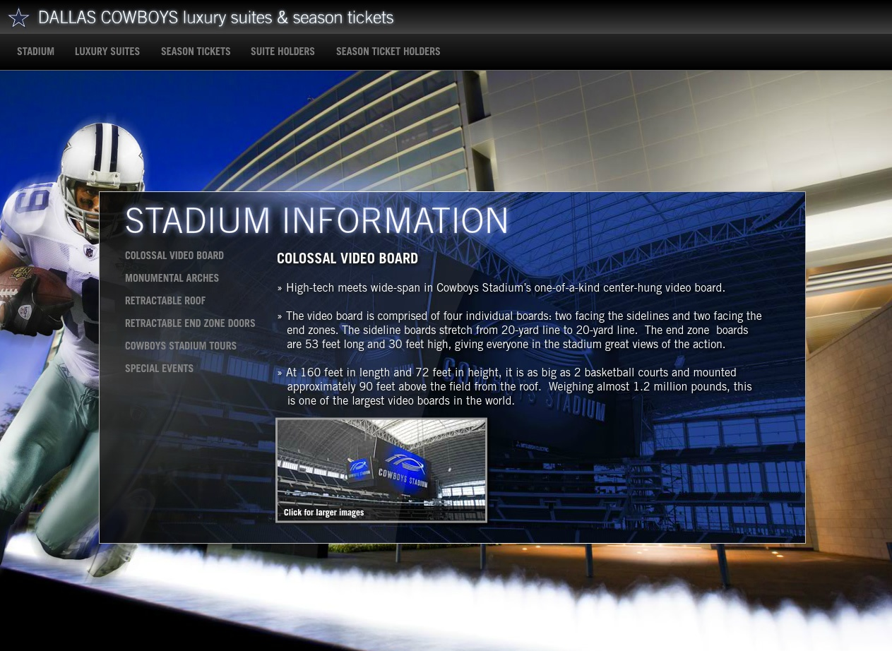
Presentant els avantatges
Noves tendències en màrqueting digital
Perception Technologies - Tel. 93 846 68 93 - info@perception.es - www.perception.es

Slide 28
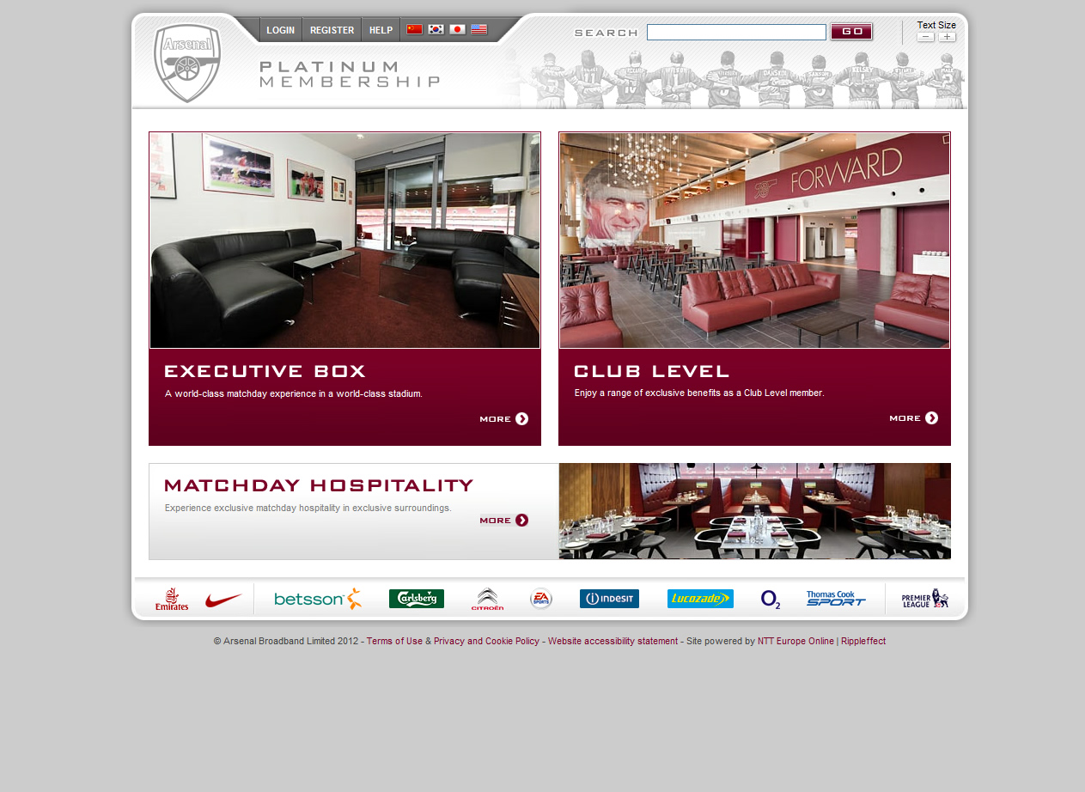
Presentant els avantatges
Noves tendències en màrqueting digital
Perception Technologies - Tel. 93 846 68 93 - info@perception.es - www.perception.es

Slide 29
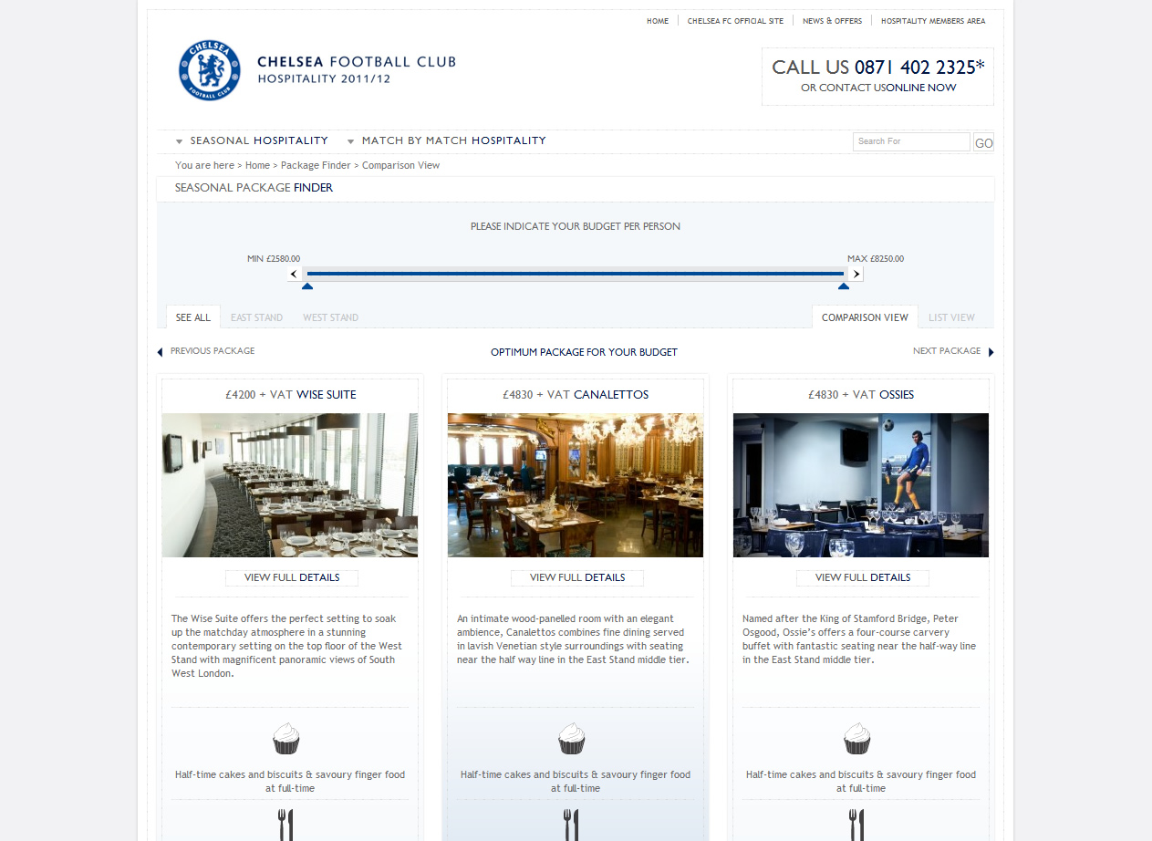
Presentant els avantatges
Noves tendències en màrqueting digital
Perception Technologies - Tel. 93 846 68 93 - info@perception.es - www.perception.es

Slide 30
Presentant els avantatges
Noves tendències en màrqueting digital
Fer-lo riure
Perception Technologies - Tel. 93 846 68 93 - info@perception.es - www.perception.es

Slide 31
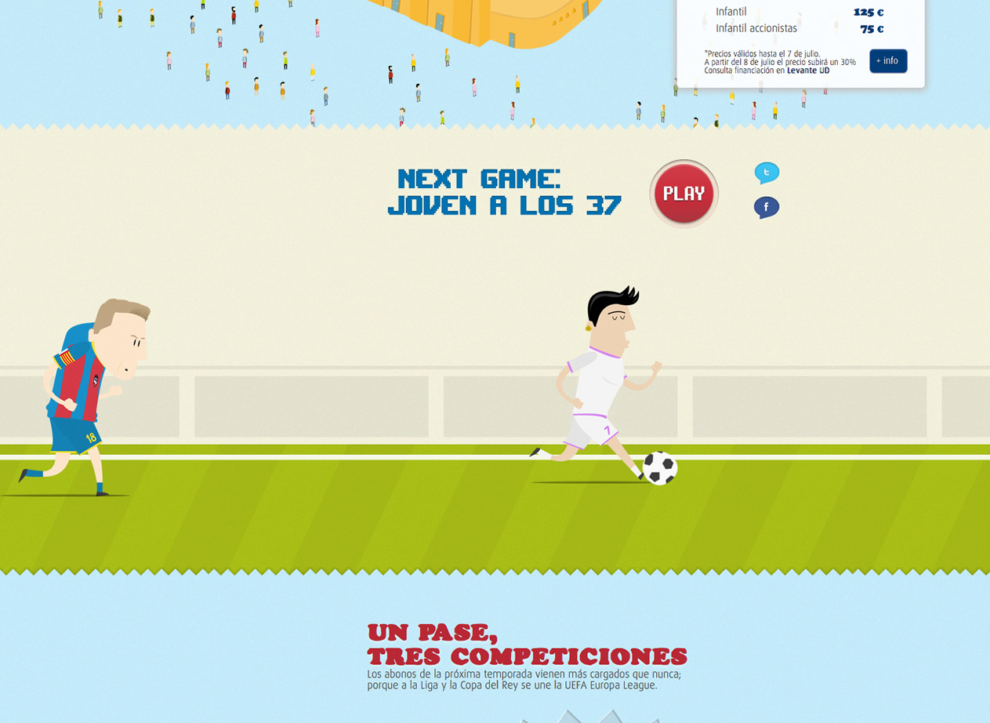
Presentant els avantatges
Noves tendències en màrqueting digital
Perception Technologies - Tel. 93 846 68 93 - info@perception.es - www.perception.es

Slide 32
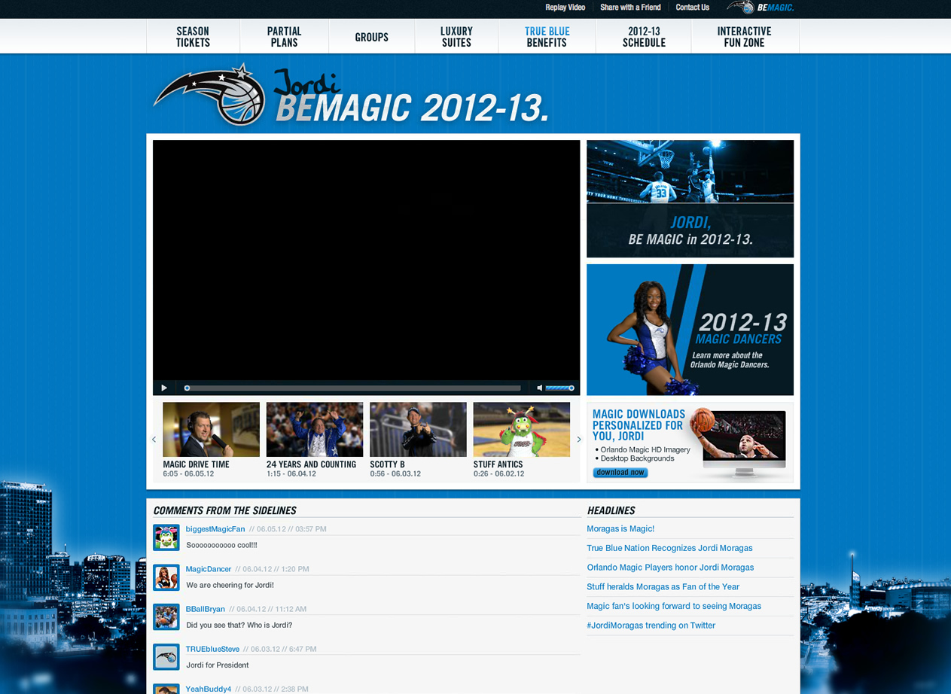
Presentant els avantatges
Noves tendències en màrqueting digital
Perception Technologies - Tel. 93 846 68 93 - info@perception.es - www.perception.es

Slide 33
Presentant els avantatges
Noves tendències en màrqueting digital
Oferir diverses vies de contacte: email, telèfon i xat
Perception Technologies - Tel. 93 846 68 93 - info@perception.es - www.perception.es

Slide 34
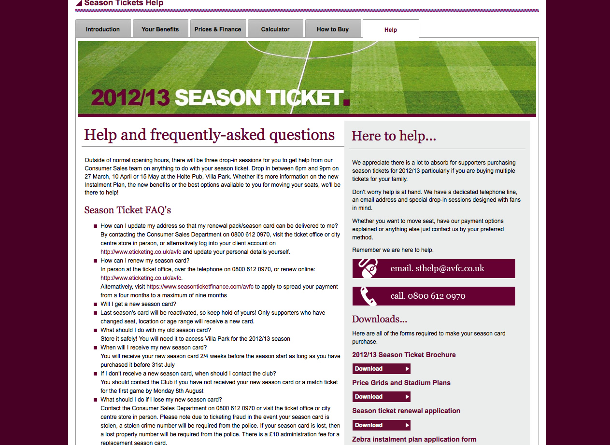
Presentant els avantatges
Noves tendències en màrqueting digital
Perception Technologies - Tel. 93 846 68 93 - info@perception.es - www.perception.es

Slide 35
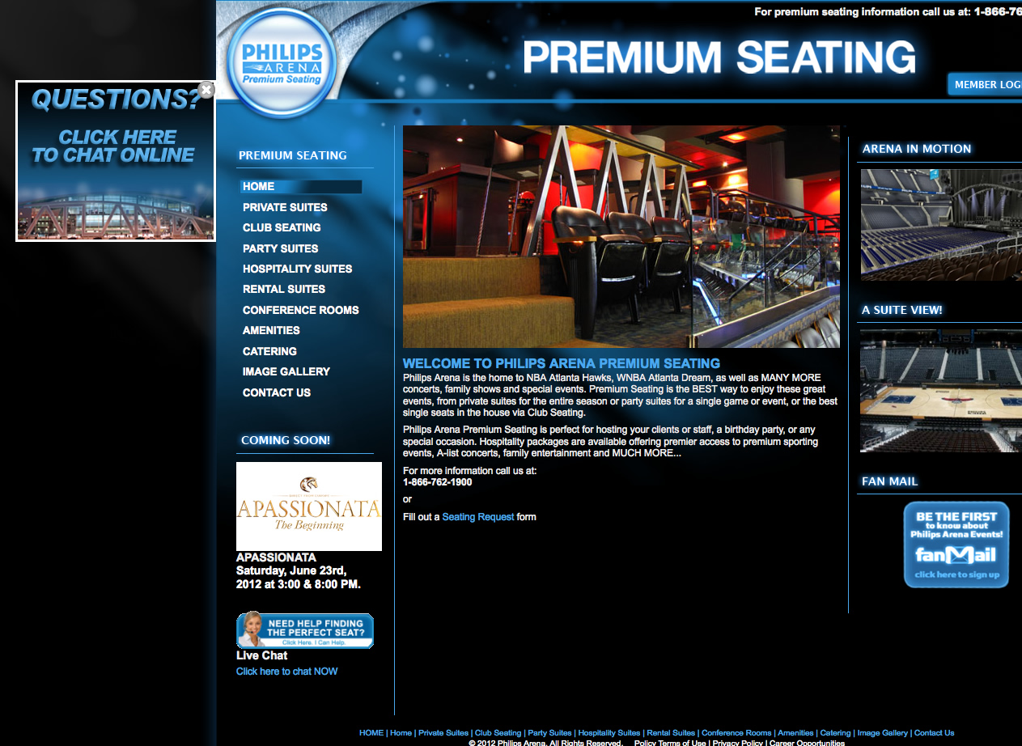
Presentant els avantatges
Noves tendències en màrqueting digital
Perception Technologies - Tel. 93 846 68 93 - info@perception.es - www.perception.es

Slide 36
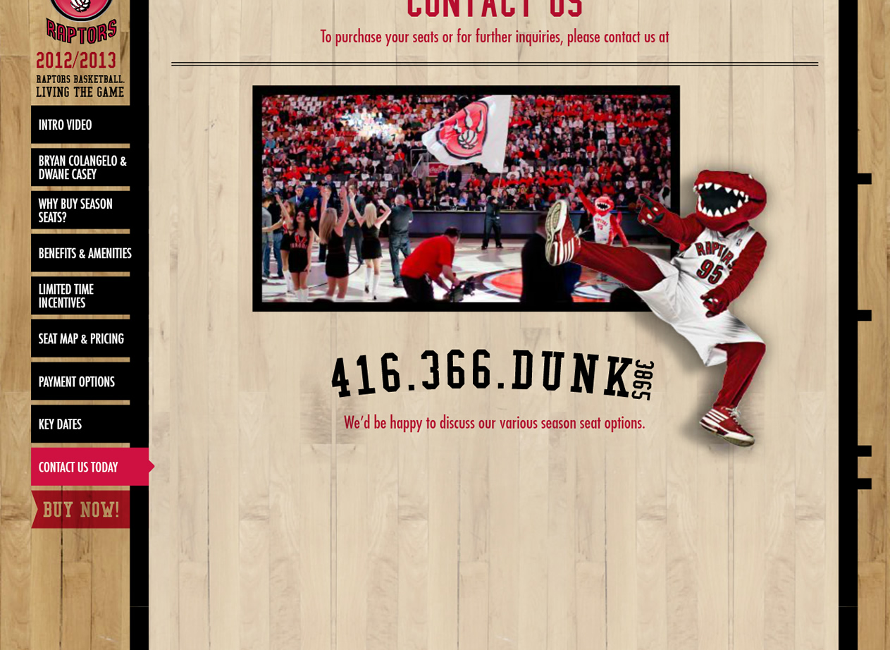
Presentant els avantatges
Noves tendències en màrqueting digital
Perception Technologies - Tel. 93 846 68 93 - info@perception.es - www.perception.es

Slide 37
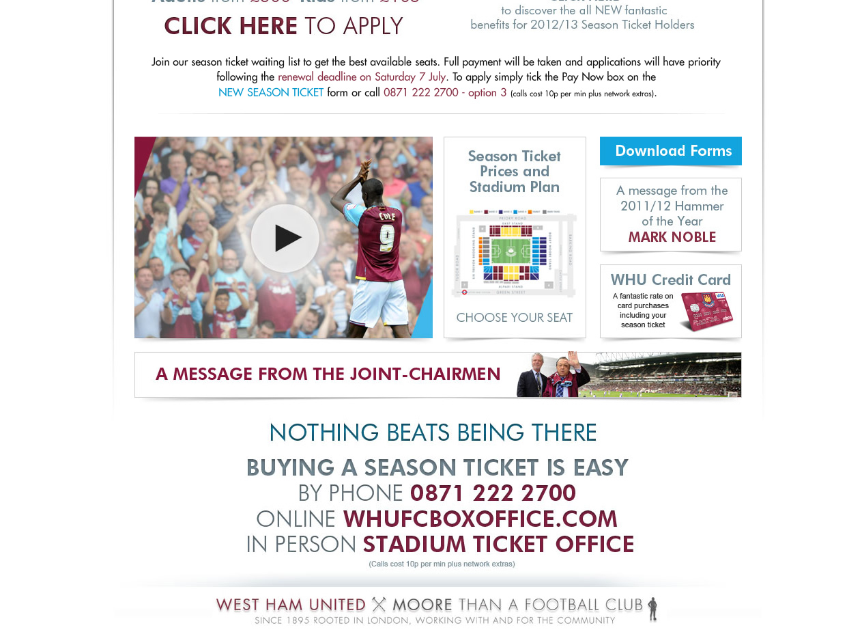
Presentant els avantatges
Noves tendències en màrqueting digital
Perception Technologies - Tel. 93 846 68 93 - info@perception.es - www.perception.es

Slide 38
Facilitar la contractació
Noves tendències en màrqueting digital
Facilitar el procés de contractació
Perception Technologies - Tel. 93 846 68 93 - info@perception.es - www.perception.es

Slide 39
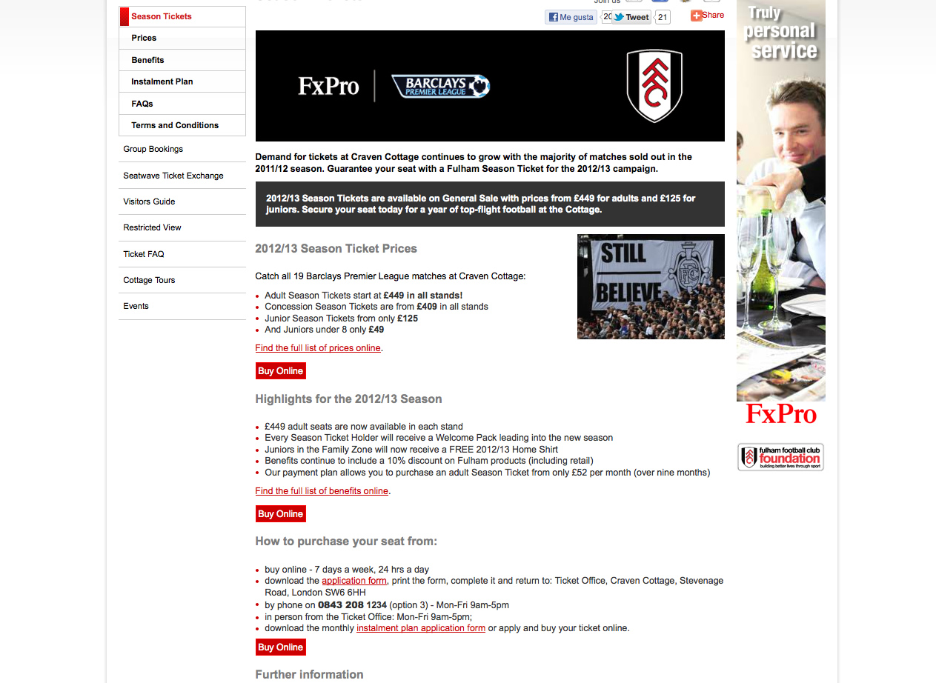
Facilitar la contractació
Noves tendències en màrqueting digital
Perception Technologies - Tel. 93 846 68 93 - info@perception.es - www.perception.es

Slide 40
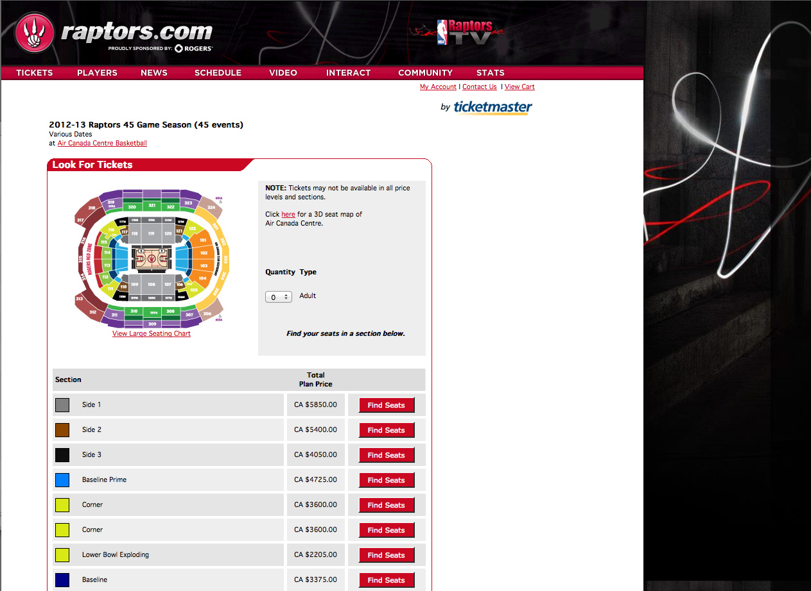
Facilitar la contractació
Noves tendències en màrqueting digital
Perception Technologies - Tel. 93 846 68 93 - info@perception.es - www.perception.es

Slide 41
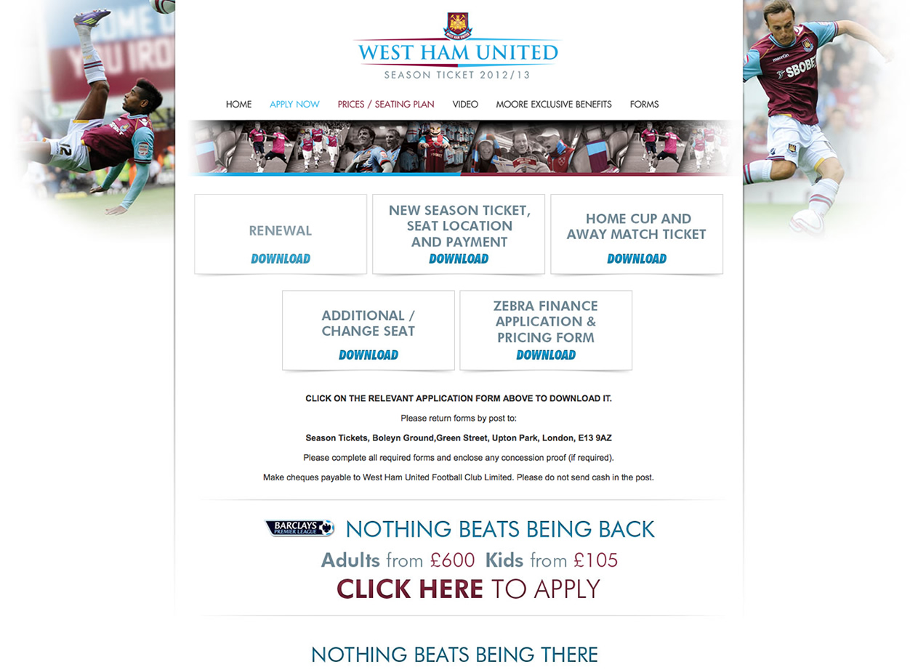
Facilitar la contractació
Noves tendències en màrqueting digital
Perception Technologies - Tel. 93 846 68 93 - info@perception.es - www.perception.es

Slide 42
Difusió a les xarxes socials
Noves tendències en màrqueting digital
Difondre el missatge a través de xarxes socials
Perception Technologies - Tel. 93 846 68 93 - info@perception.es - www.perception.es

Slide 43
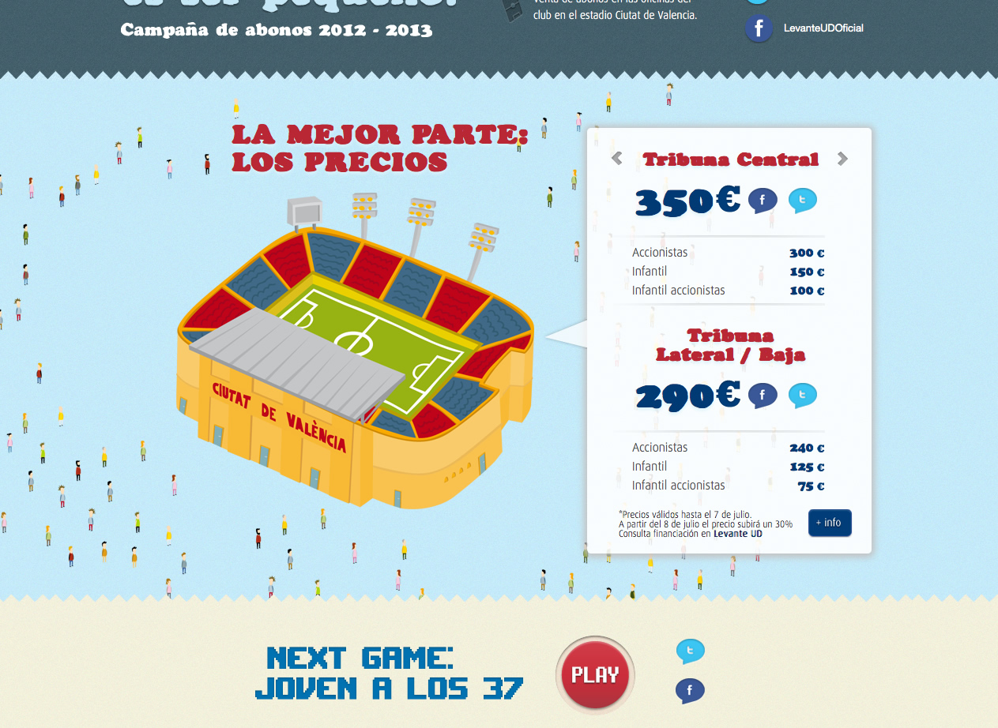
Difusió a les xarxes socials
Noves tendències en màrqueting digital
Perception Technologies - Tel. 93 846 68 93 - info@perception.es - www.perception.es

Slide 44
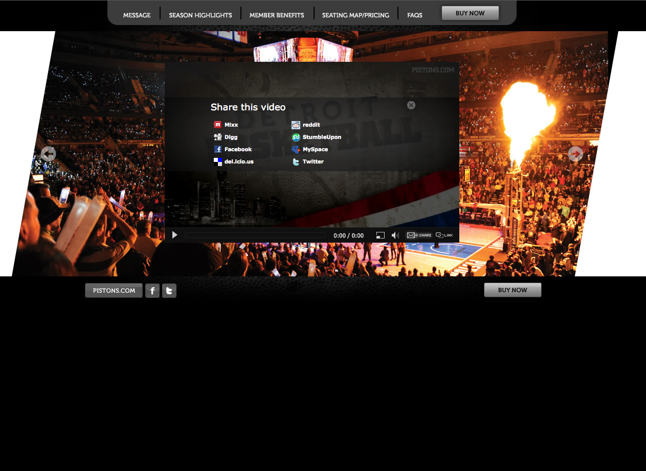
Difusió a les xarxes socials
Noves tendències en màrqueting digital
Perception Technologies - Tel. 93 846 68 93 - info@perception.es - www.perception.es

Slide 45
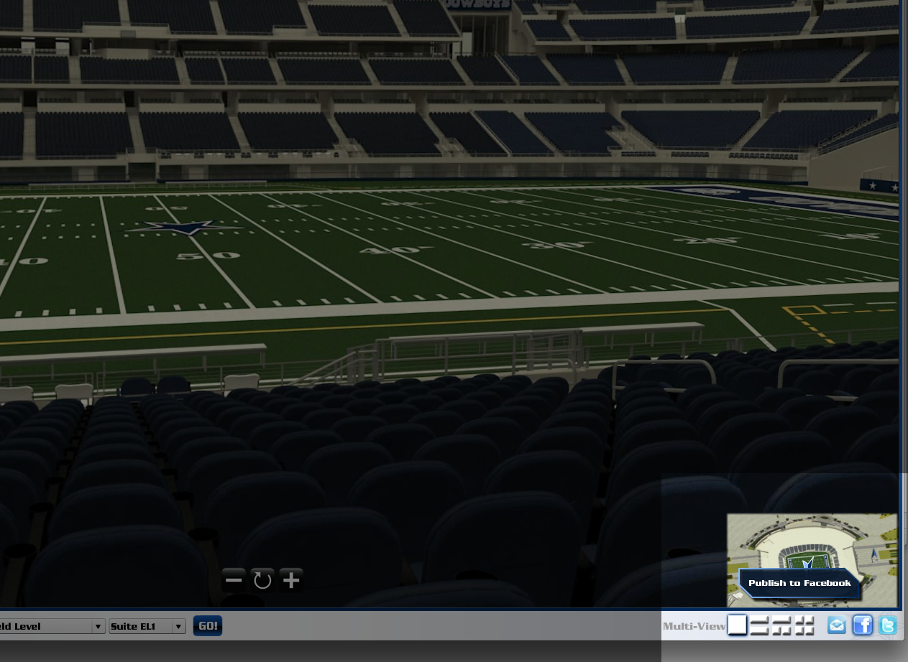
Difusió a les xarxes socials
Noves tendències en màrqueting digital
Perception Technologies - Tel. 93 846 68 93 - info@perception.es - www.perception.es

Slide 46
Noves tendències en màrqueting digital
Com pot ajudar Internet a millorar l’experiència dels abonats?
Perception Technologies - Tel. 93 846 68 93 - info@perception.es - www.perception.es

Slide 47
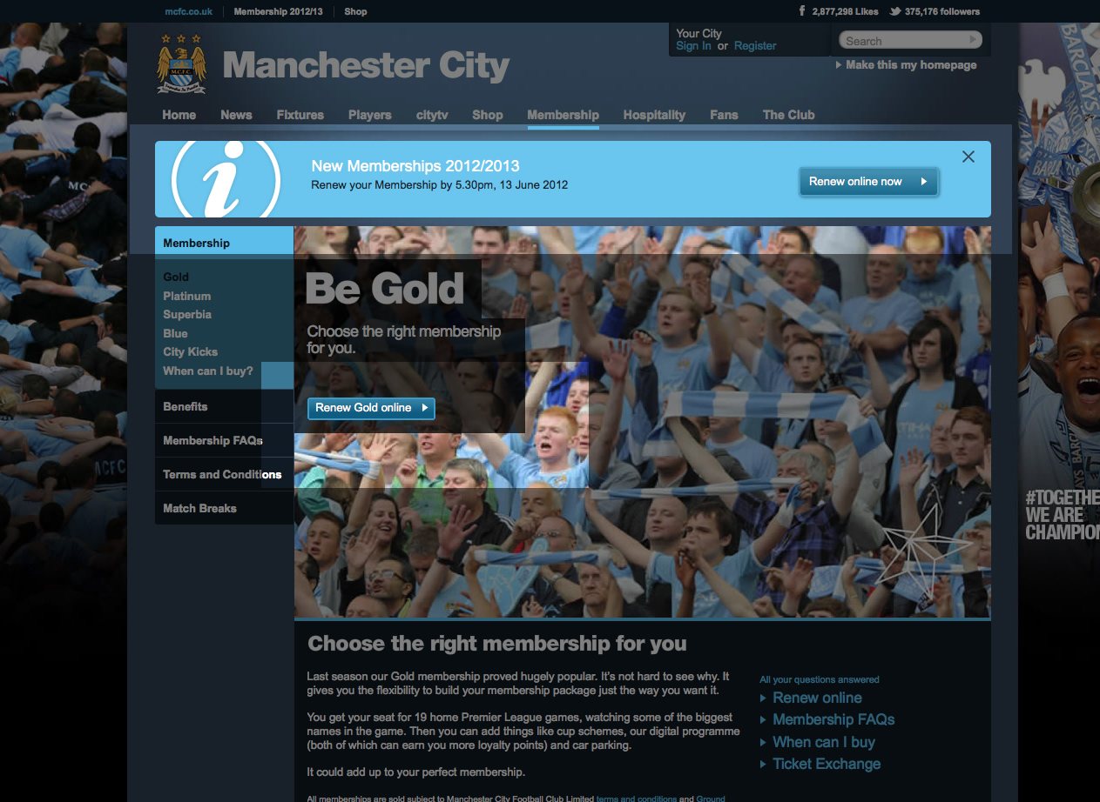
Facilitar el procés de renovació
Noves tendències en màrqueting digital
Perception Technologies - Tel. 93 846 68 93 - info@perception.es - www.perception.es

Slide 48
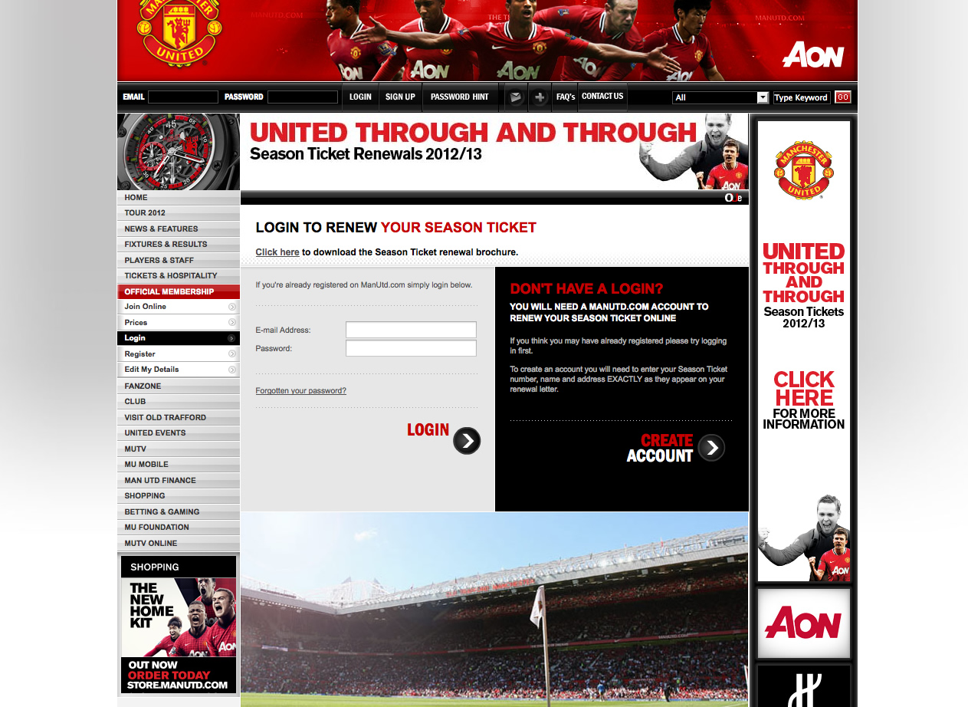
Facilitar el procés de renovació
Noves tendències en màrqueting digital
Perception Technologies - Tel. 93 846 68 93 - info@perception.es - www.perception.es

Slide 49
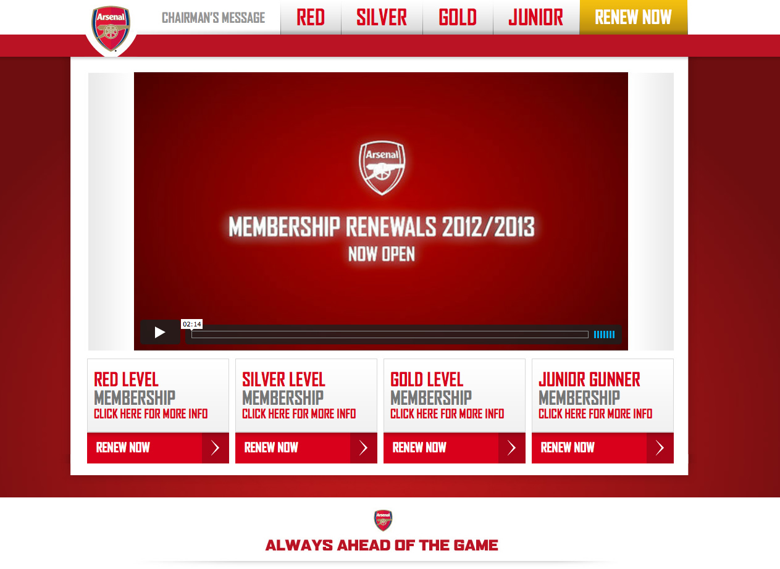
Facilitar el procés de renovació
Noves tendències en màrqueting digital
Perception Technologies - Tel. 93 846 68 93 - info@perception.es - www.perception.es

Slide 50
Facilitar el procés de renovació
Noves tendències en màrqueting digital
Perception Technologies - Tel. 93 846 68 93 - info@perception.es - www.perception.es

Slide 51
Agilitazar l’alliberament de seients
Noves tendències en màrqueting digital
Agilitzar l’alliberament de seients
Perception Technologies - Tel. 93 846 68 93 - info@perception.es - www.perception.es

Slide 52
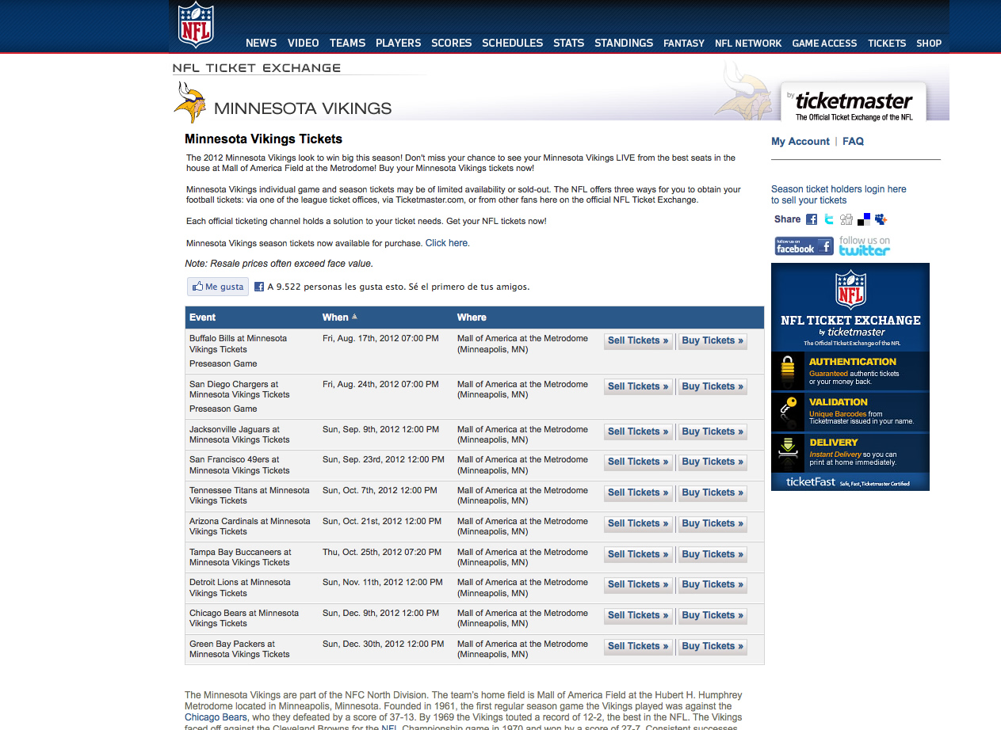
Agilitazar l’alliberament de seients
Noves tendències en màrqueting digital
Perception Technologies - Tel. 93 846 68 93 - info@perception.es - www.perception.es

Slide 53
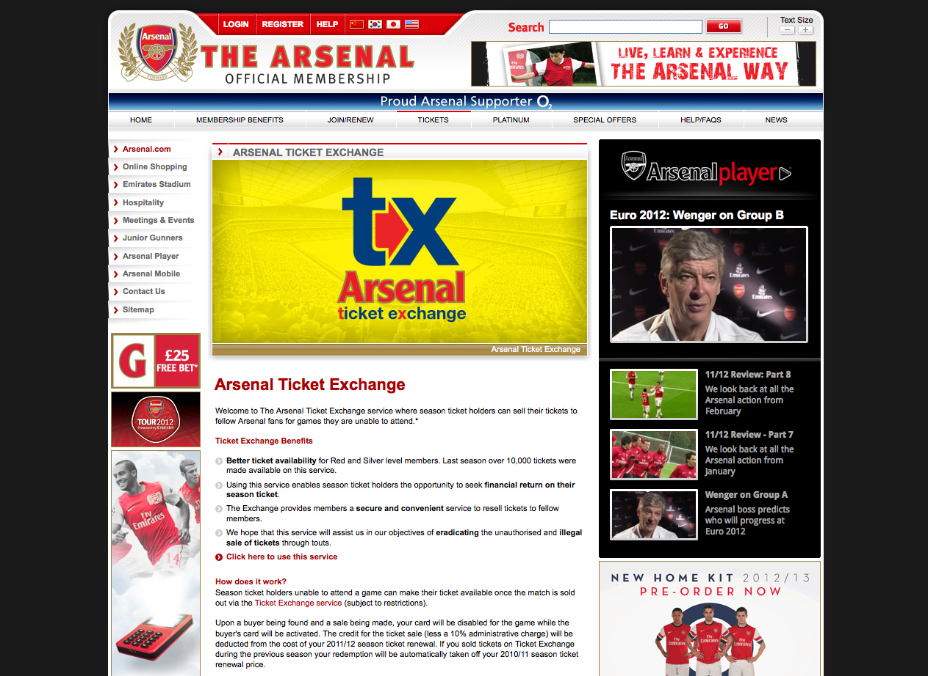
Agilitazar l’alliberament de seients
Noves tendències en màrqueting digital
Perception Technologies - Tel. 93 846 68 93 - info@perception.es - www.perception.es

Slide 54
Noves tendències en màrqueting digital
Quines d’aquestes idees són aplicables al teu club?
Hi ha idees que s’han vist que són fàcilment aplicables i d’altres que requereixen una inversió més gran.
En tot cas, el que fan algunes lligues professionals com la NFL, la NBA o MLB és sumar esforços per crear plataformes que utilitzen tots els equips.
Perception Technologies - Tel. 93 846 68 93 - info@perception.es - www.perception.es

Slide 55
Noves tendències en màrqueting digital
Idees per emportar-se a casa
Estigues al dia del que passa a Internet per conèixer el que es pot fer amb la tecnologia.
Aprofita el component emocional que té l’esport per seduir els aficionats.
Utilitza les xarxes socials per ampliar el ressò de les teves promocions.
Comparteix despeses amb altres equips que tinguin necessitats similars a les teves.
Perception Technologies - Tel. 93 846 68 93 - info@perception.es - www.perception.es

Slide 56
Noves tendències en màrqueting digital
Gràcies!
Perception Technologies - Tel. 93 846 68 93 - info@perception.es - www.perception.es

Slide 57
Perception Technologies
Tel. 93 846 68 93
info@perception.es - www.perception.es

